Slide 1
如何一个月速通吉他
（2h/day）

Slide 2
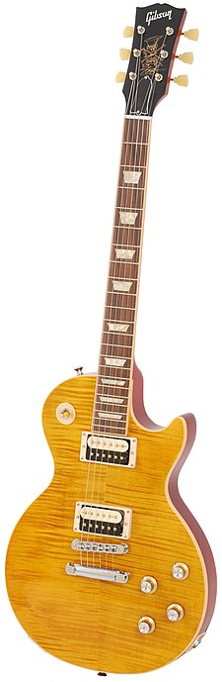
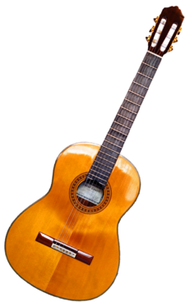
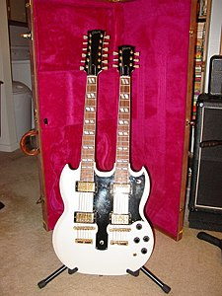
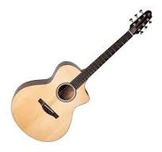
吉他可概略分为两大类：
其一，是历史悠久，以木制共鸣箱扩音的木吉他。
其二，是发明于二十世纪，以拾音器加上扬声器来扩音的电吉他。

Slide 3
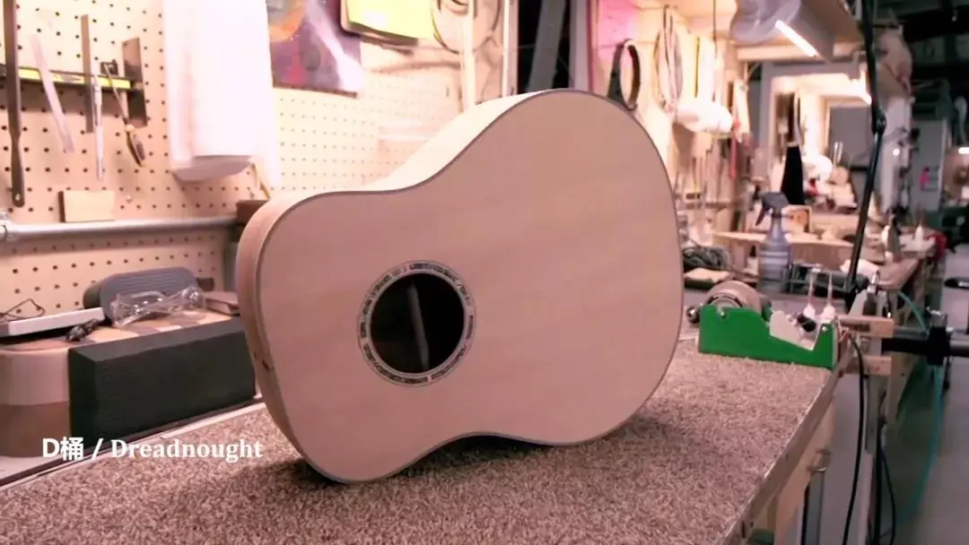
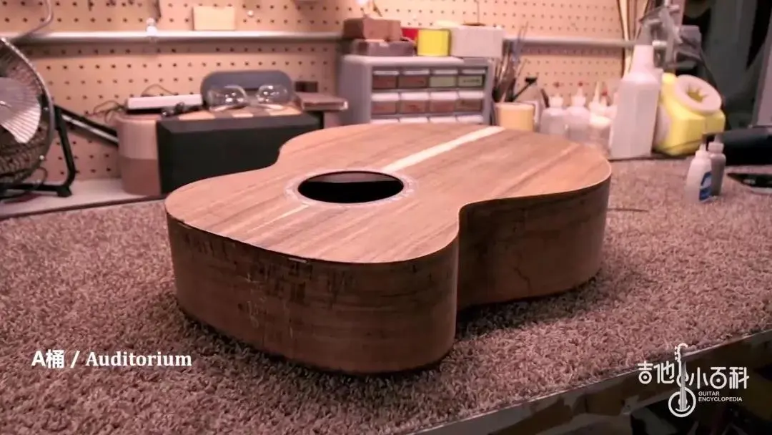
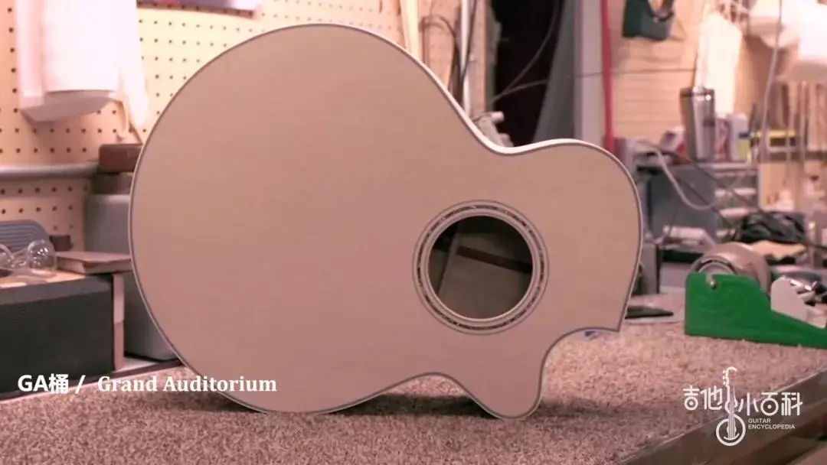
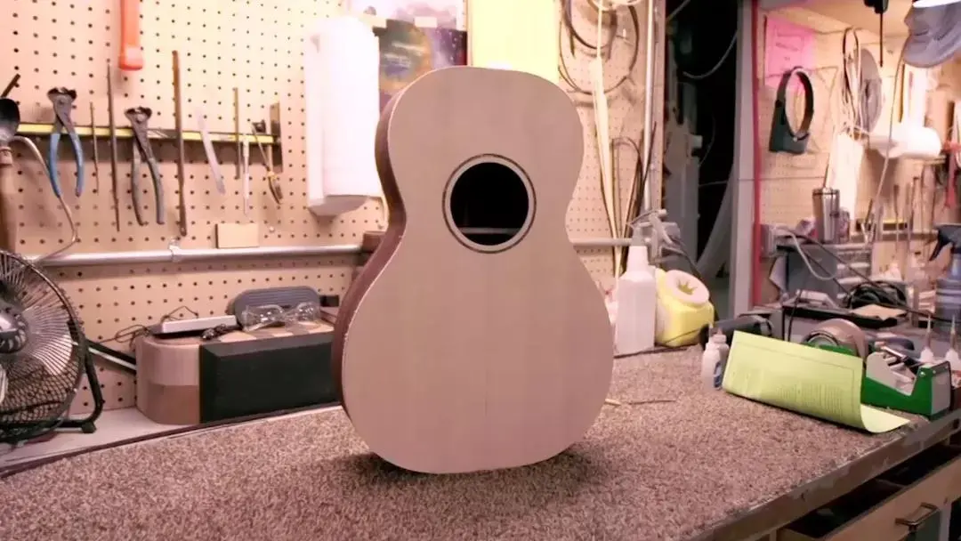

Slide 4
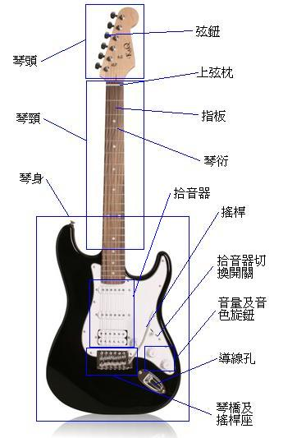
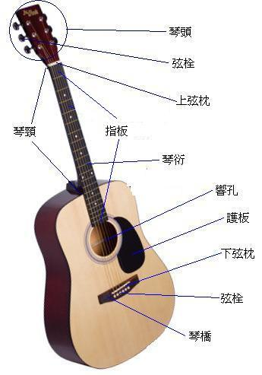

Slide 5
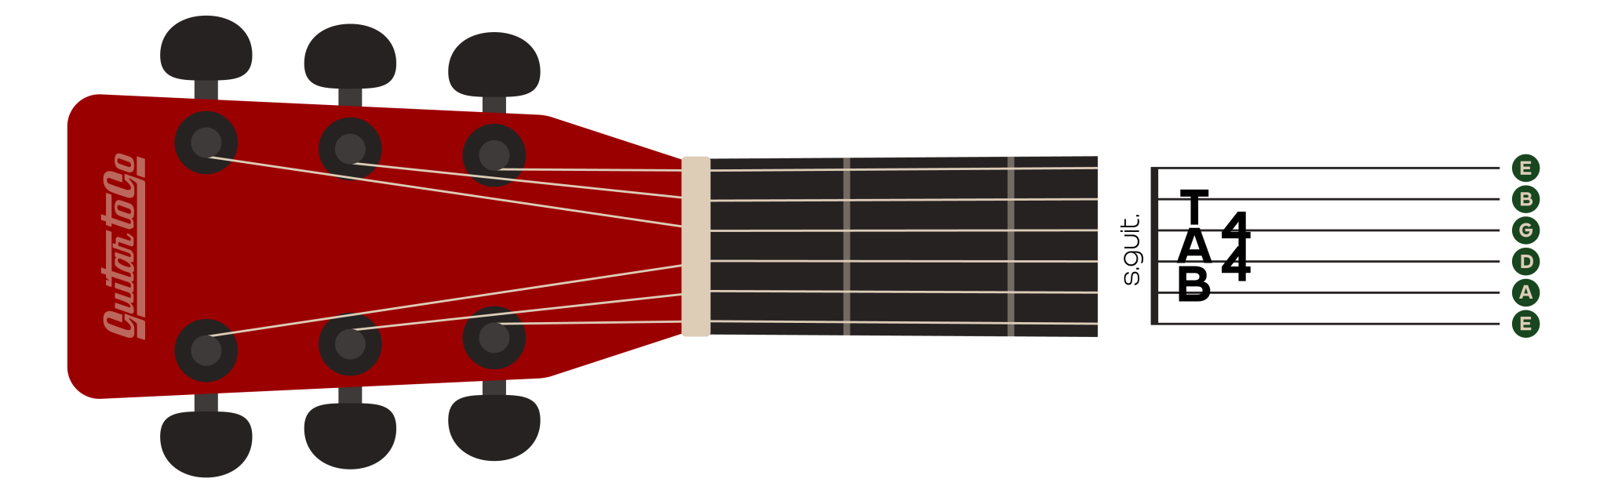
识谱

Slide 6
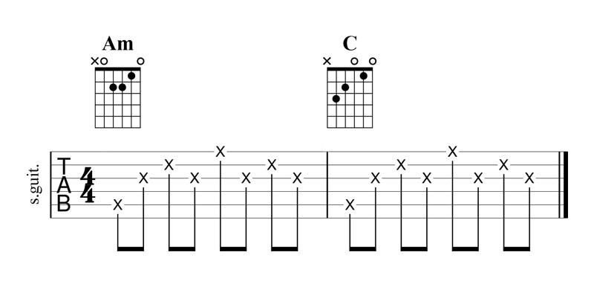
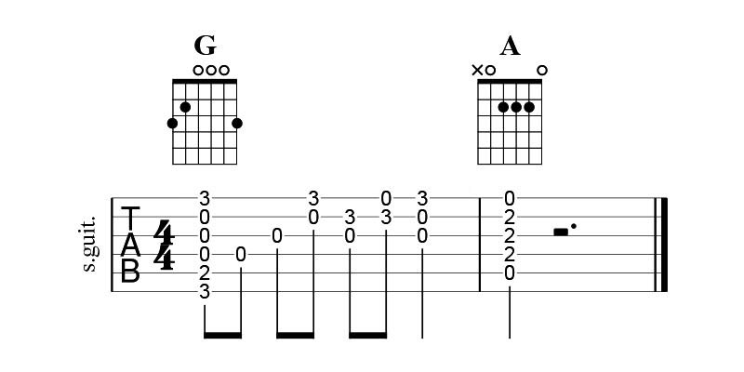
和弦
附点

Slide 7
坐姿
左手
右手
右腿放在左腿上，屁股占椅子1/3
指肚
大拇指向下拨（6-4）

Slide 8
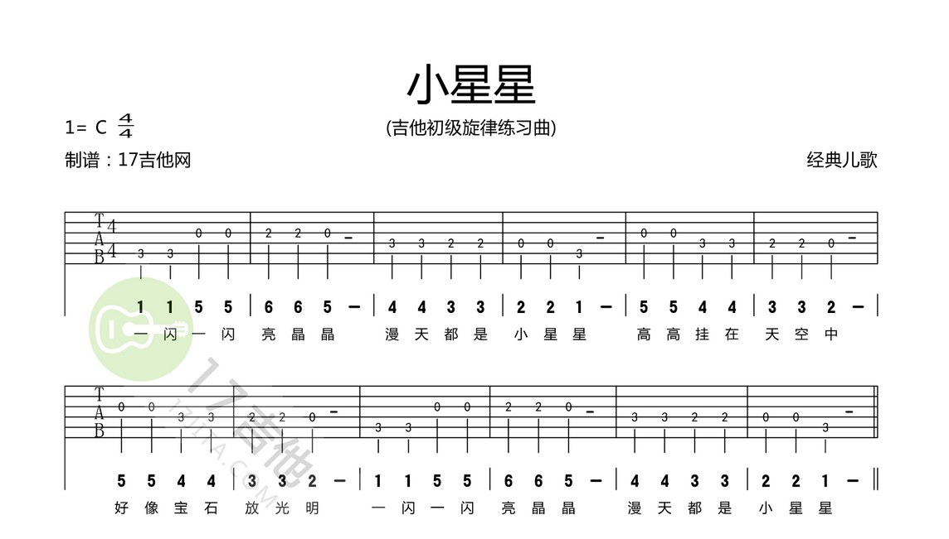
helloworld

Slide 9
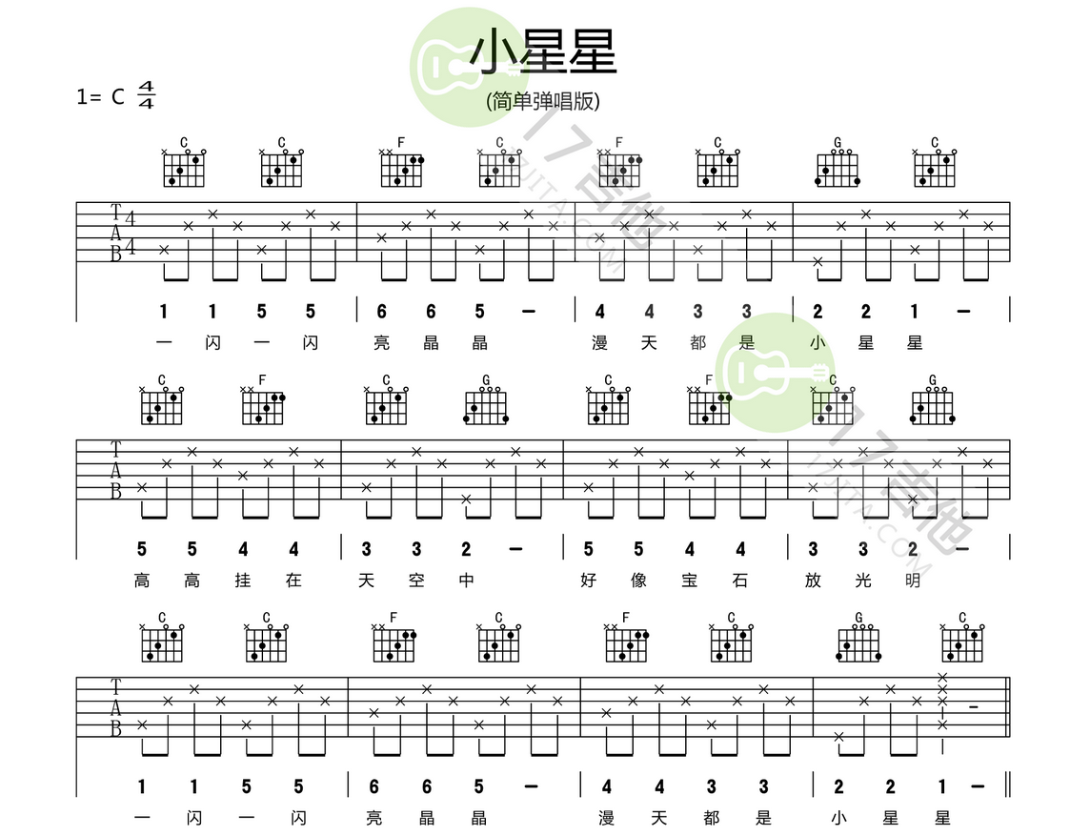

Slide 10
如何联系手指灵活度
爬格子

